Slide 1
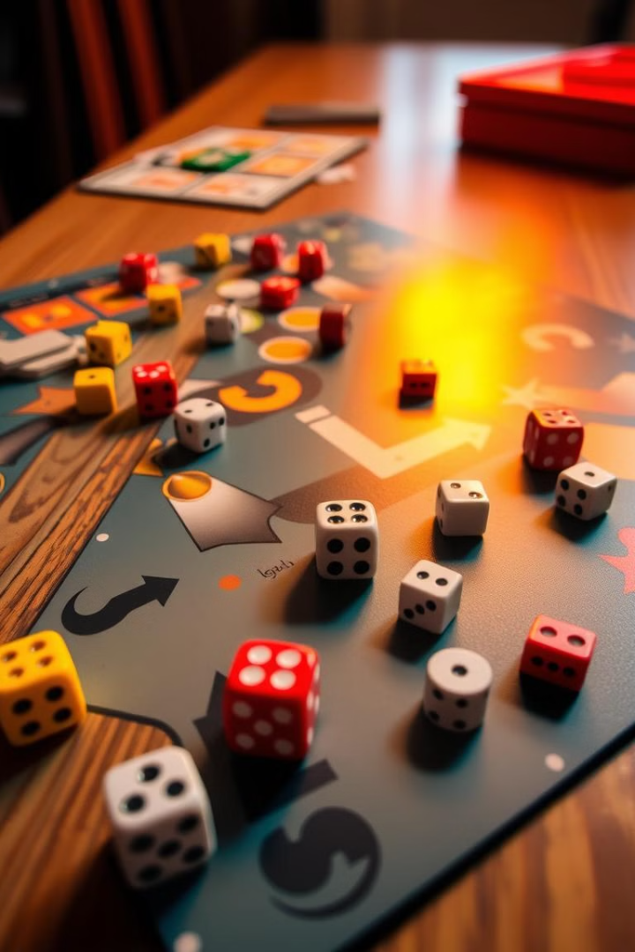
BoardGameMatcher: Encuentra tu juego perfecto.
"Find your perfect board game match!"
Prepárate para una experiencia única en la búsqueda de tu próximo juego favorito.
Laura Ortiz Alameda

Slide 2

Objetivo del Proyecto
1
Recomendador de Juegos de Mesa
Desarrollar un sistema de recomendación avanzado para juegos de mesa utilizando IA.
2
Procesamiento del Lenguaje Natural
Implementar técnicas de NLP para analizar descripciones y características de juegos.
3
Experiencia Personalizada
Ofrecer sugerencias adaptadas a las preferencias únicas de cada usuario.

Slide 3



Fuente de Datos:
BoardGameGeek
Es una base de datos completa de juegos de mesa con información de miles de juegos, incluyendo descripciones, mecánicas, valoraciones y más.
API de BGG
Utilizamos la API de BGG para obtener datos de 10,000 juegos.

Slide 4
Dataset de BoardGameGeek
IDs de juegos
Atributos Principales
Datos Adicionales
Nombre
Descripción
Mecánicas
Categorías
Valoraciones
Año de Publicación
Nº de Jugadores
Tiempo de Partida
IDs aleatorios en un rango de 1 a 300,000.
Hasta 10,000 juegos extraídos.
Control de errores
Limitaciones de la API
La API es lenta.
Errores ocasionales debido a la alta demanda.
Necesario programar pausas entre las solicitudes.
Manejar respuestas vacías o errores.
Registrar solo los juegos válidos.

Slide 5

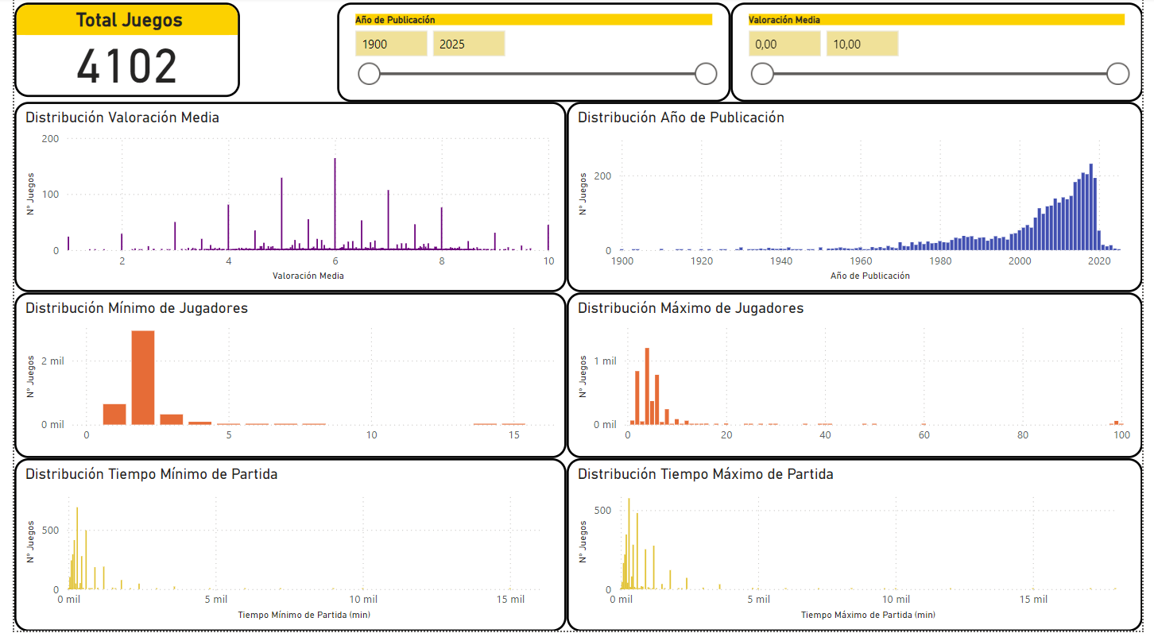
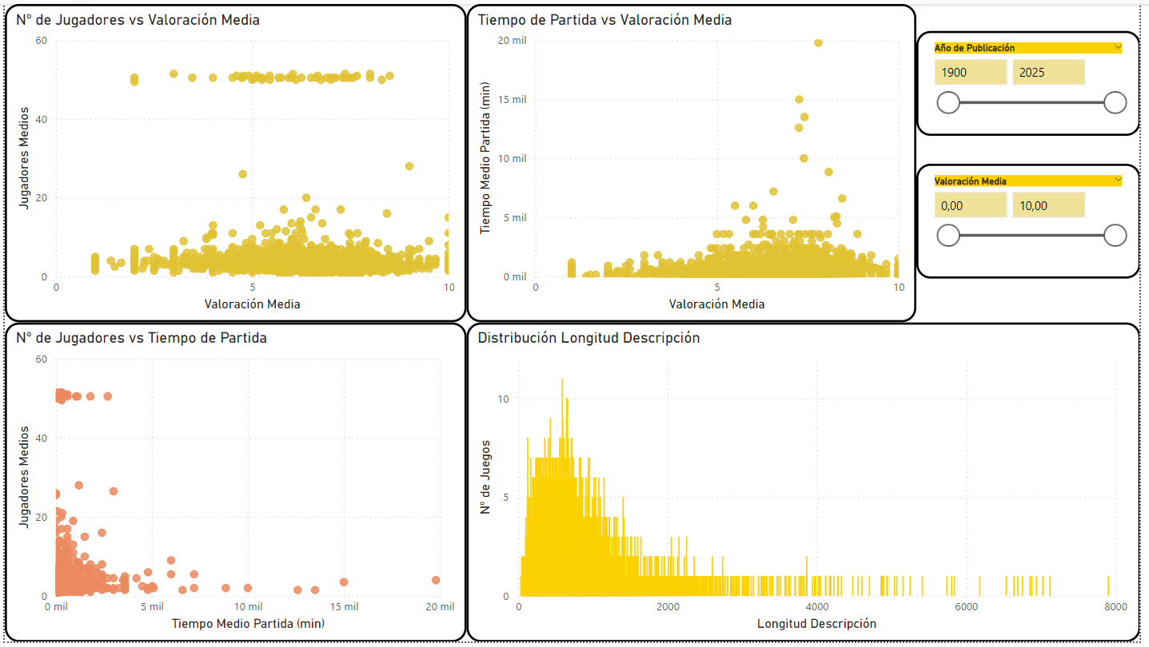
Análisis de Datos
Limpieza de Datos
Tratamiento de nulos y valores faltantes, asegurando que los datos estuvieran en condiciones óptimas antes del análisis.
1
2
Visualización con Python
Gráficos para explorar la distribución de variables y entender mejor las características de los juegos.
Análisis en Power BI
Análisis interactivo en Power BI, donde se crearon gráficos dinámicos para visualizar características de los juegos.
3

Slide 6





Preprocesamiento de Datos
Integración de Atributos
Fusión de mecánicas y categorías con la descripción del juego.
Limpieza de Texto
Eliminación de caracteres especiales y normalización de formato.
Tokenización
División del texto en palabras o fragmentos (tokens) individuales.
Lematización
Reducción de palabras a su forma base para mejorar el análisis.
Eliminación de Stopwords
5
Remoción de palabras comunes sin valor semántico significativo.

Slide 7

Vectorización con Doc2Vec
Embeddings de Juegos
Cada descripción se convierte en un vector numérico de alta dimensionalidad.
Normalización de Vectores
Los vectores se normalizan antes de almacenarlos para mejorar la precisión de la búsqueda.
Integración con Pinecone
Se utiliza Pinecone para almacenar y buscar los embeddings de los juegos.
Captura de Semántica
Los vectores reflejan relaciones semánticas entre juegos similares.

Slide 8
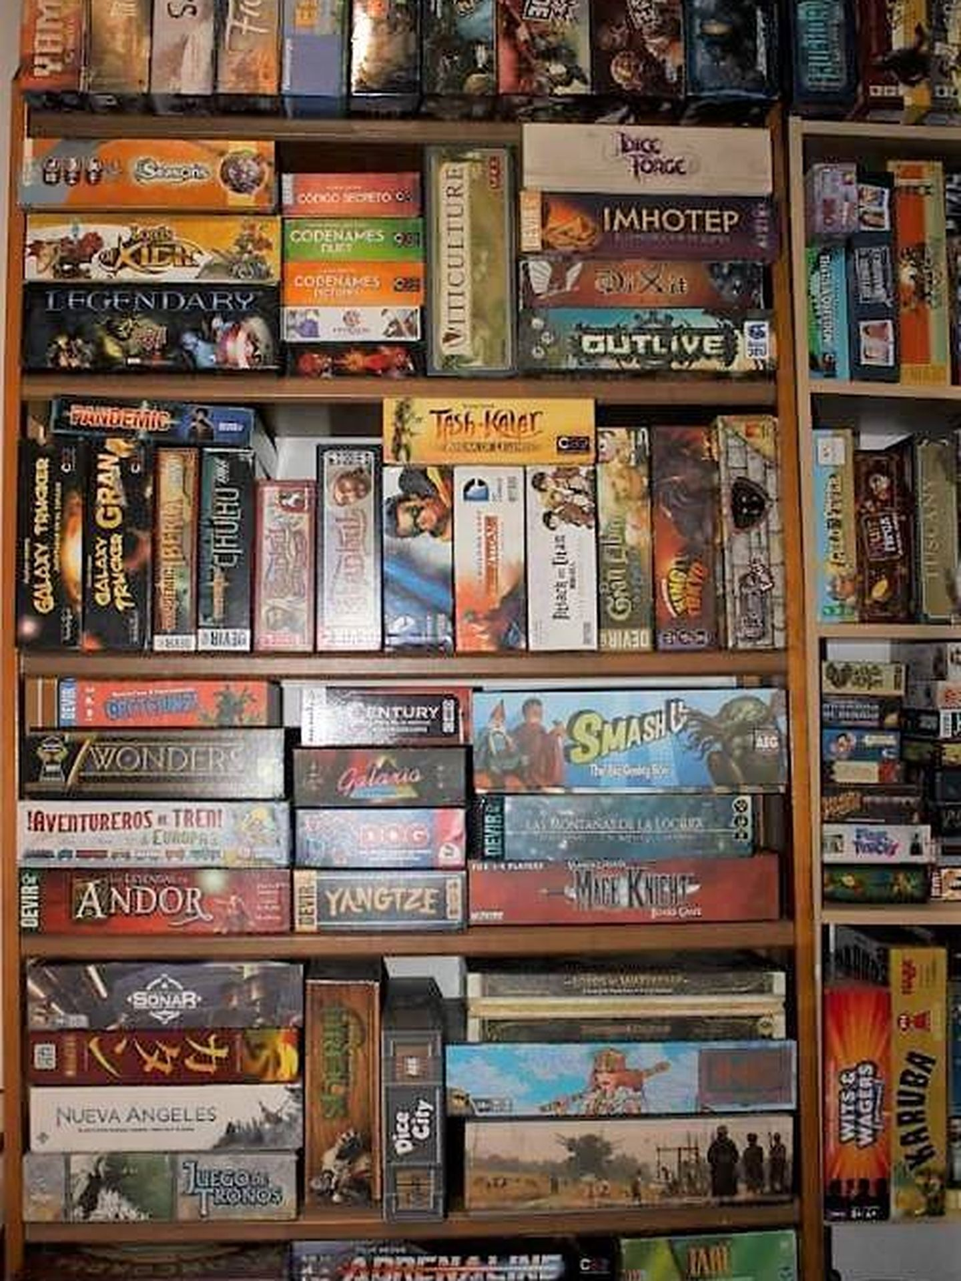




Funcionamiento del Recomendador
Entrada del Usuario
El usuario describe sus preferencias de juego en lenguaje natural.
Vectorización del Prompt
La descripción del usuario se convierte en un vector utilizando Doc2Vec.
Búsqueda de Similaridad
Se calcula la similaridad del coseno entre el vector del usuario y los juegos.
Recomendaciones
Se presentan los juegos más similares como recomendaciones personalizadas.

Slide 9
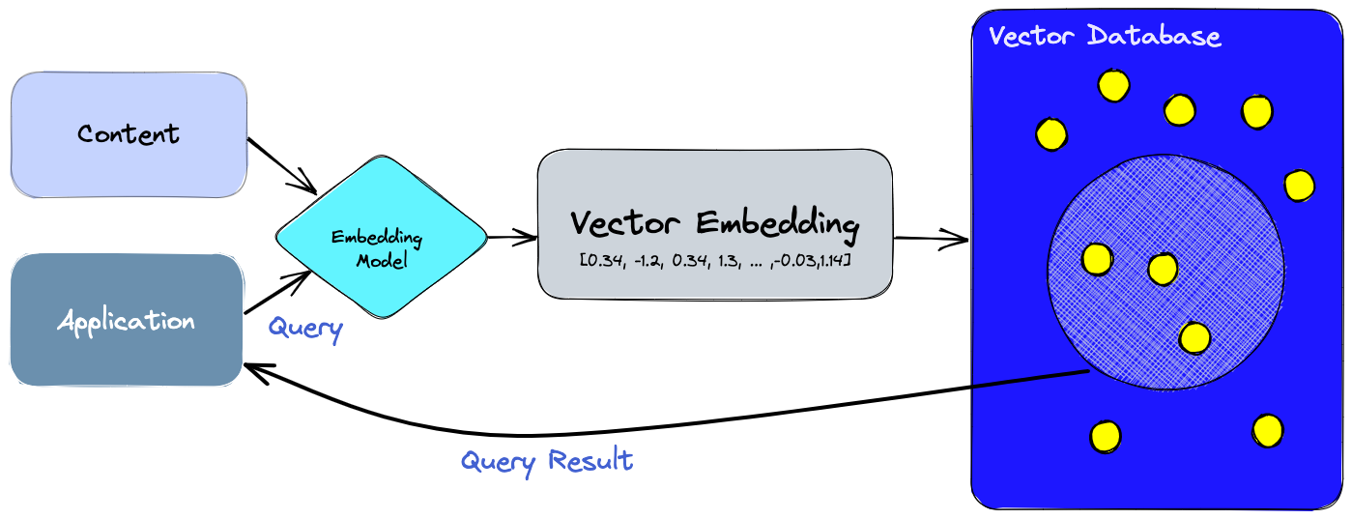

Slide 10
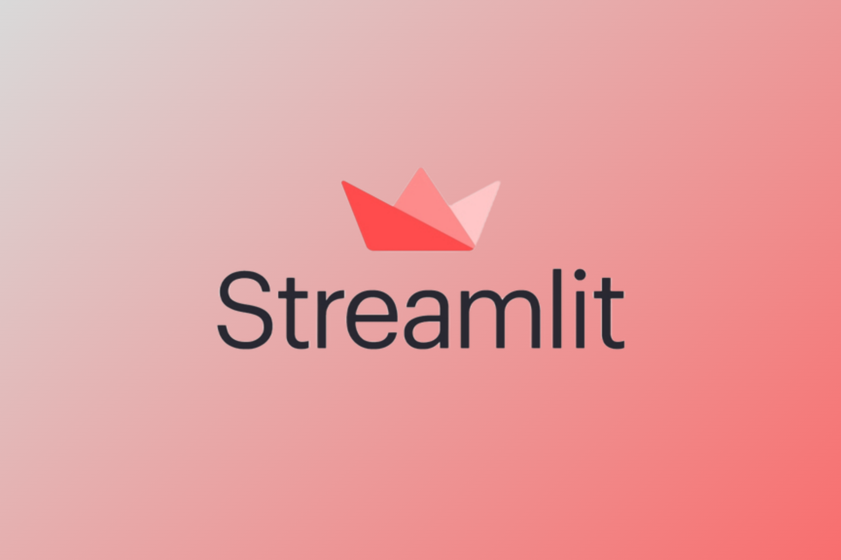
Aplicación en Streamlit
1
Interfaz Intuitiva
2
Entrada de Preferencias
Diseño fácil de usar para una experiencia de usuario fluida.
Los usuarios pueden describir sus gustos o el tipo de juego que buscan.
3
Opción del Usuario
4
Resultado Final
Los usuarios pueden elegir incluir valoraciones en las recomendaciones.
Las recomendaciones reflejan tanto las preferencias del usuario como la calidad del juego.

Slide 11
Conclusiones
1
Sistema de Recomendación Efectivo
El recomendador basado en Doc2Vec ha mostrado ser eficiente para encontrar juegos de mesa similares en función de descripciones, mecánicas y categorías, adaptándose a las preferencias de los usuarios.
2
Pinecone para Escalabilidad
La integración con Pinecone ha permitido una búsqueda rápida y escalable de los embeddings, mejorando el rendimiento del sistema.
3
Personalización
Los usuarios pueden obtener recomendaciones personalizadas, con la opción de priorizar la similaridad o tener en cuenta las valoraciones de los juegos.

Slide 12
Mejoras Futuras
1
Expansión del Dataset
Ampliar el dataset con nuevos juegos y enriquecer las descripciones con información adicional, como reseñas o datos de popularidad.
2
Soporte Multilingüe Completo
Optimizar el soporte para otros idiomas, permitiendo recomendaciones en múltiples lenguajes.
3
Integración con Datos en Tiempo Real
Explorar la integración de datos en tiempo real sobre tendencias de juegos populares o dinámicas de mercado para hacer las recomendaciones aún más relevantes.

Slide 13


¡Gracias!

